Slide 1
Informe sobre o Inland ENC Harmonization Group (Item da agenda CHAtSO 8-8)
Diretoria de Hidrografia e Navegação
Capitão de Corveta Rafael Vieira

Slide 2
Principais atividades e realizações
O Inland ENC Harmonization Group (IEHG) foi formado em 2003 pela America do Norte e Europa para facilitar o desenvolvimento internacional da padronização para os dados das Inland ENC. O IEHG realiza encontros anuais, entretanto, grande parte das atividades são realizadas por e-mail.
O objetivo do IEHG é estabelecer especificações para as Inland ENC adequadas para uma navegação segura e eficiente para as hidrovias da Europa, America do Norte e SUL e da Rússia.
CHAtSO-12, Montevidéu, Uruguai 05-06 Abr 2017

Slide 3
Principais atividades e realizações
O Encontro anual do IEHG foi realizado na DHN em Niterói de 10-12 de Outubro de 2017. Tiveram representantes da Europa, Améria do Norte e SUL e da Ásia.
Tópicos básicos abordados:
Informe das atividades sobre Inland ENC pelos membros representantes;
Revisão e aceitação das alterações de especificações requisitadas pelos membros; e
Alinhamento do IEHG com OHI S-100, S-99 e S-101.
CHAtSO-12, Montevidéu, Uruguai 05-06 Abr 2017

Slide 4
Principais atividades e realizações
Pedidos de Alterações: IEHG estabeleceu um processo para submissão de propostas para alterações dos padrões da Inland ENC. Isso inclui as especificações do catálogo de feições, especificações do produto, Guia de codificação, e Guia de validação. Todos os participantes são elegíveis para enviar propostas. A submissão destas propostas é descrito no anexo A do Termo de referência do IEHG.
No IEHG14, 83 pedidos de alterações foram revistos. Mudanças que não afetaram o catálogo de feições entraram em vigor em Janeiro de 2018. Mudanças que afetam o catálogo de feições entrarão em vigor no lançamento da nova edição da especificação de produto Inland ENC.
CHAtSO-12, Montevidéu, Uruguai 05-06 Abr 2017

Slide 5
Principais atividades e realizações
Desde o encontro do IEHG em 2015, o grupo tem continuado trabalhando para alinhar o S-401 com o esboço da OHI S-101 (nova especificação de produto ENC);
O IEHG começou a alinhar a especificação de produtos Inland ENC de batimetria (b-IENC) com a S-100 (Modelo de dados universal), análogo ao desenvolvimento do b-ENC (S-100/ENCWG), onde foi registrado o número S-402 para as Inland ENC batimétricas.
Todas as publicações sobre as Inland ENC e suas funcionalidades estão disponíveis no site (http://ienc.openecdis.org)
CHAtSO-12, Montevidéu, Uruguai 05-06 Abr 2017

Slide 6
Cobertura – Bacia Amazônica (Brasil)
CHAtSO-12, Montevidéu, Uruguai 05-06 Abr 2017

Slide 7
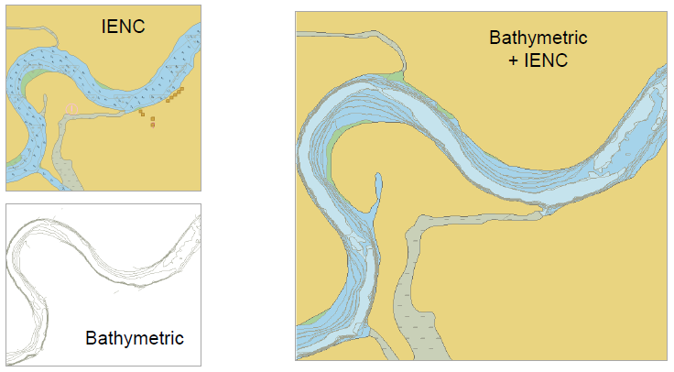
b-IENC – Rio Paraguai (Brasil)
CHAtSO-12, Montevidéu, Uruguai 05-06 Abr 2017

Slide 8
IENC – Exemplo Rússia
CHAtSO-12, Montevidéu, Uruguai 05-06 Abr 2017
Notes:
Exemplo do investimento da Rússia no Modal marítimo com a disponibilização de Inland ENC para as Hidrovias que darão acesso as cidades sedes da Copa do Mundo de Futebol de 2018.
Hidrovias vindo do norte pelo Mar Báltico e Mar de Barentz; e
Vindo do Sul pelo Mar Negro e Mar Cáspio.
A Rússia possui 26.000 km em hidrovias.

Slide 9
OBRIGADO
Cmdt Rafael Vieira
Chefe do Setor de Planejamento e Controle Cartográfico
rafael.vieira@marinha.mil.br
CHAtSO-12, Montevidéu, Uruguai 05-06 Abr 2017
Notes:
Exemplo do investimento da Rússia no Modal marítimo com a disponibilização de Inland ENC para as Hidrovias que darão acesso as cidades sedes da Copa do Mundo de Futebol de 2018.
Hidrovias vindo do norte pelo Mar Báltico e Mar de Barentz; e
Vindo do Sul pelo Mar Negro e Mar Cáspio.
A Rússia possui 26.000 km em hidrovias.

